Slide 1
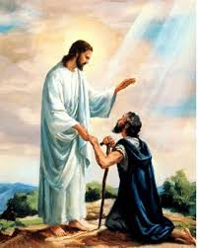

Slide 2
CURSO DE PASSES
Vitor Silvestre Ferraz Santos

Slide 3
AULA 01 - Referências e Definições
REFERÊNCIA NO VELHO TESTAMENTO
REFERÊNCIA NO NOVO TESTAMENTO
MAGNETISMO
KARDEC E O MAGNETISMO

Slide 4
REFERÊNCIA NO VELHO TESTAMENTO
“Então Eliseu lhe mandou um mensageiro, dizendo: Vai, lava-te sete vezes no Jordão, e a tua carne será restaurada, e ficarás limpo. Naamã, porém, muito se indignou, e se foi, dizendo: Pensava eu que ele sairia a ter comigo, por-se-ia de pé, invocaria o nome do Senhor seu Deus, moveria a mão sobre o lugar da lepra (grifo nosso), e restauraria o leproso.”
(II Reis, Cap. V, vv. 10 e 11”).

Slide 5
REFERÊNCIA NO NOVO TESTAMENTO
“Tendo Jesus passado de novo no barco para o outro lado, ajuntou-se a ele uma grande multidão; e ele estava à beira do mar.
Chegou um dos chefes da sinagoga, chamado Jairo e, logo que viu a Jesus, lançou-se-lhe aos pés. E lhe rogava com instância, dizendo: Minha filhinha está nas últimas; rogo-te que venhas e lhe imponhas as mãos para que sare e viva.
(Marcos, Cap. 5, vv. 21 à 23).

Slide 6
MAGNETISMO
Admitia Mesmer que, assim como o ímã, as mãos e os olhos de alguns indivíduos podiam irradiar um fluido especial proveniente do próprio organismo com influência nos indivíduos e nos próprios animais. As teorias mesmerianas foram combatidas em Viena, motivo por que Mesmer transferiu residência para Paris em 1778.
Em 1779 ele publica a obra Magnetismo Animal, em que expõe a tese defendida até então, ou seja, a existência de um fluido que interpenetrava tudo e que dava às pessoas, propriedades análogas àquelas do ímã. Teve boa aceitação, mas depois caiu em descrédito.
Sérgio Biagi Gregório -

Slide 7
O Magnetismo é a ciência que estuda, analisa e sugere métodos para que se empregue, com eficiência, os fluidos magnéticos ou os fluidos da alma humana, em favor dos que deles precisam.
A mesma ciência ainda ensina como evitar grandes perdas sutis e energéticas, como recuperar energias vitais, como dissolver concentrados ou congestionamentos energéticos nocivos, como agir com eficiência no campo das curas e da recuperação de estados de saúde, e assim por diante.
O Magnetismo -Jacob Melo

Slide 8
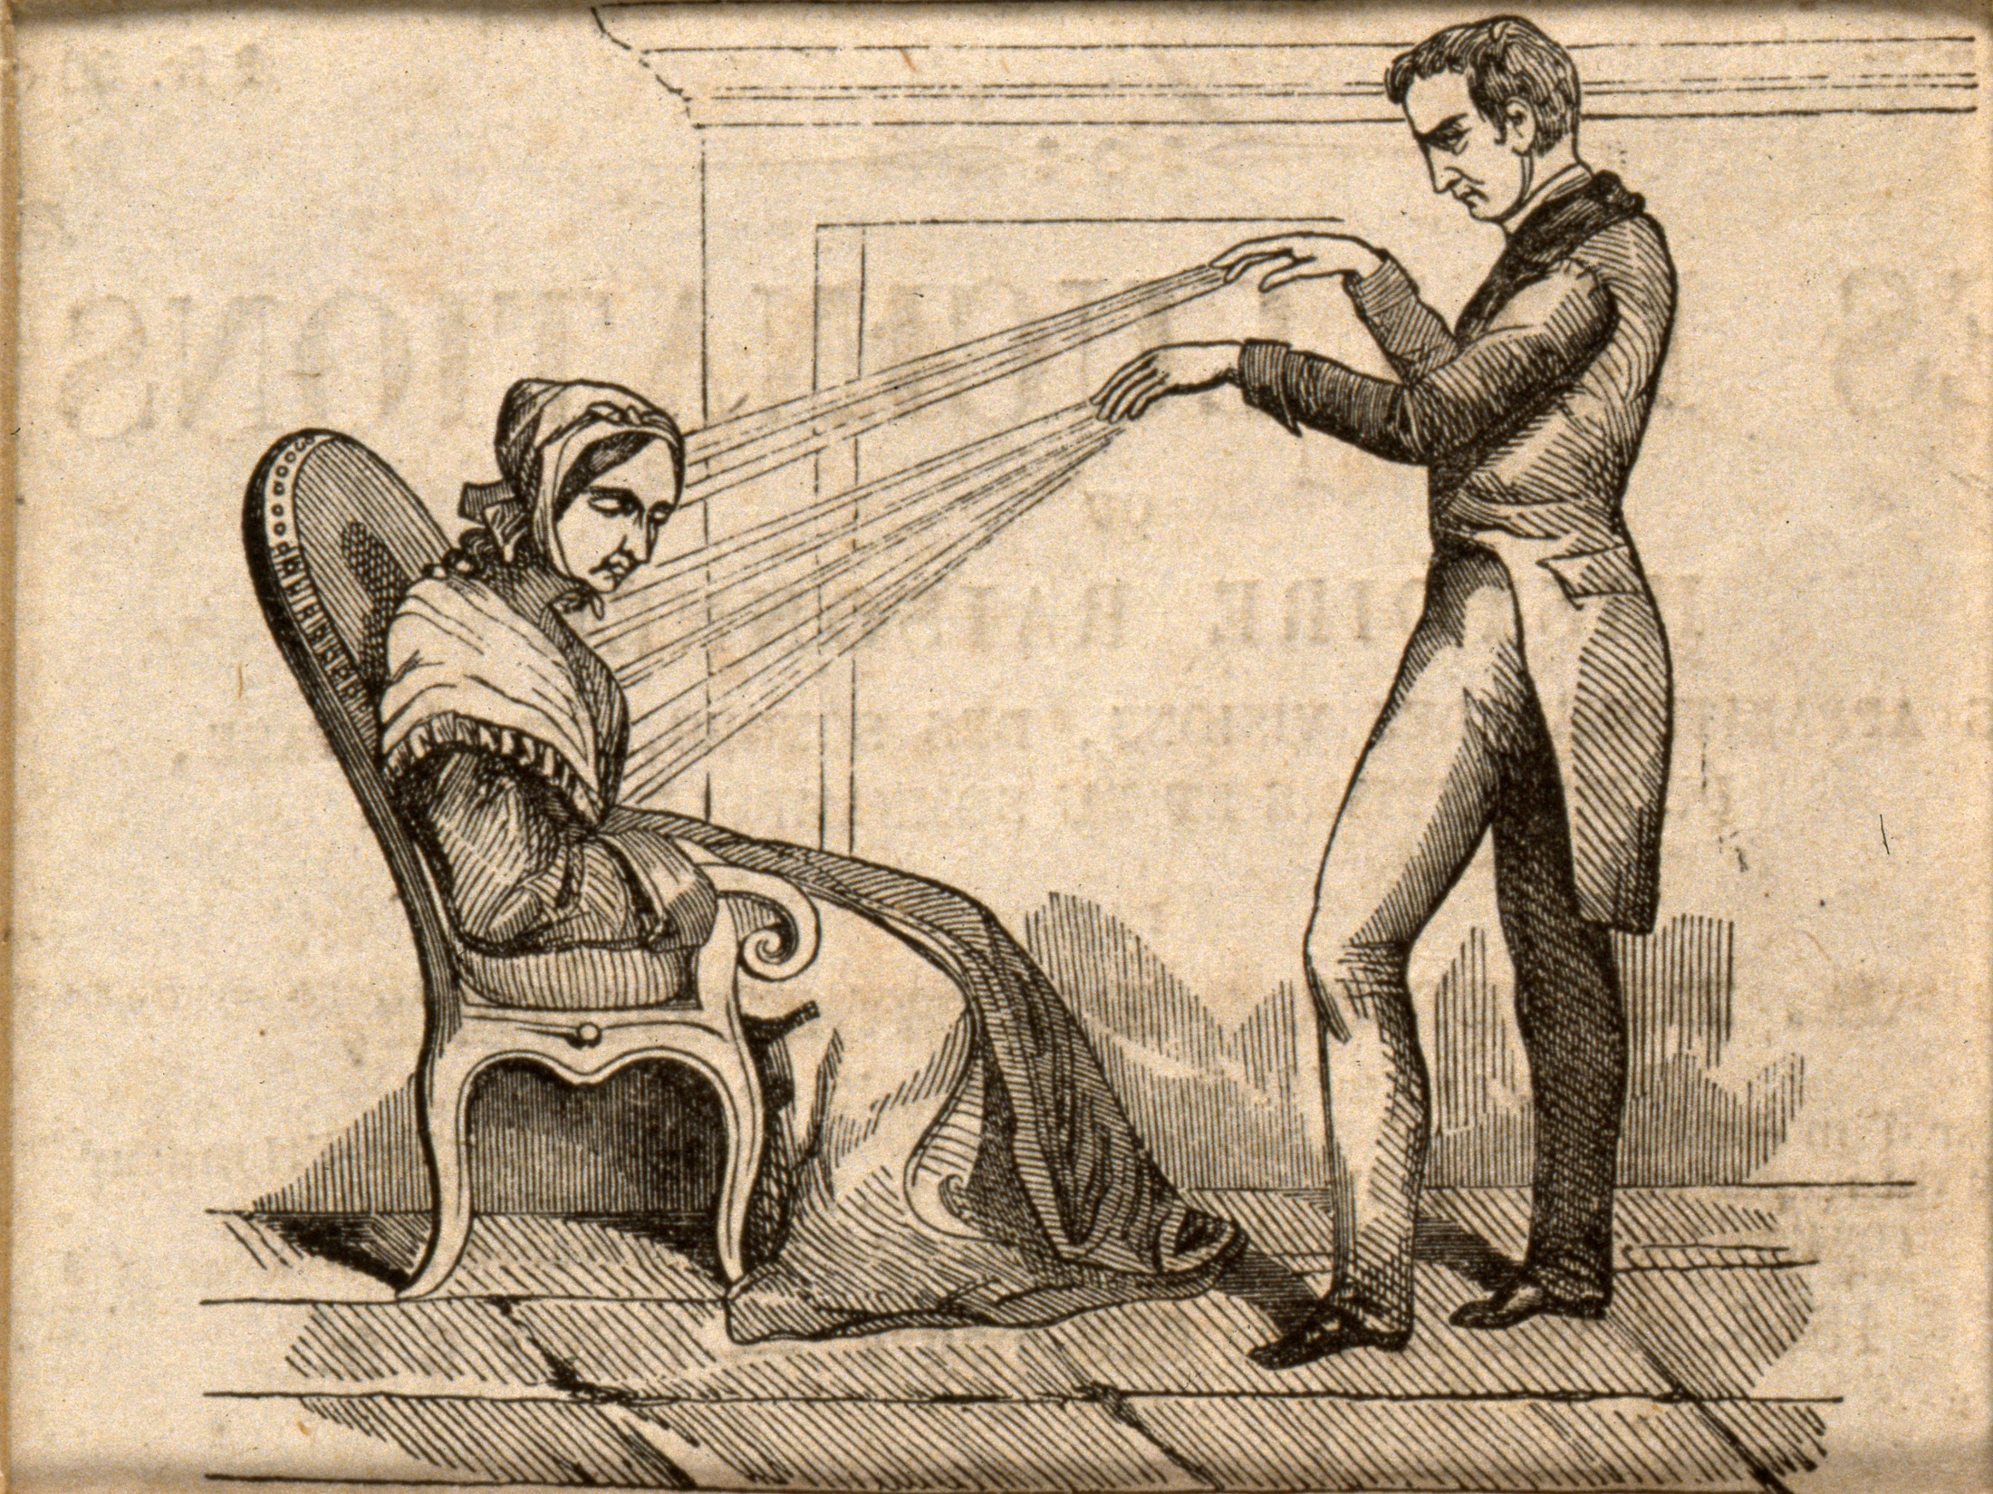

Slide 9
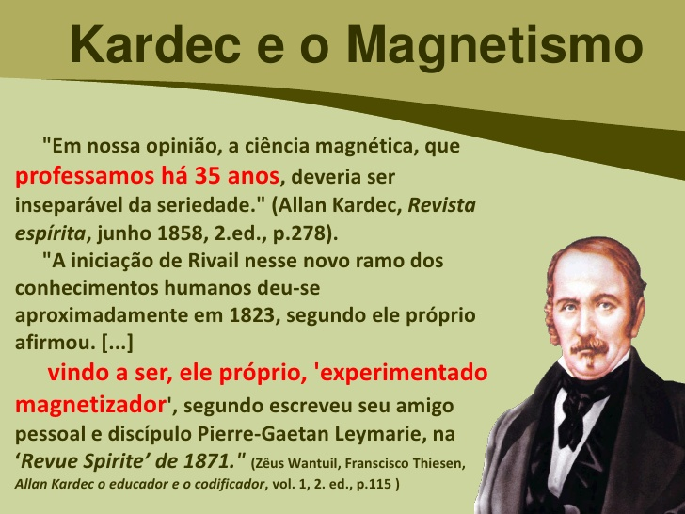

Slide 10
É fato incontestável a ação fisiológica de indivíduo a indivíduo, com ou sem contato. Semelhante ação evidentemente só pode ser exercida por um agente intermediário, do qual são reservatório o nosso corpo, os nossos olhos e os nossos dedos, principais órgãos de emissão e de direção.
Esse agente invisível é necessariamente um fluido. Quais a sua natureza e a sua essência? Quais as suas propriedades íntimas? Será um fluido especial, ou uma modificação da eletricidade, ou de algum outro fluido conhecido? Não será antes o a que hoje damos o nome de fluido cósmico, quando se acha esparso na atmosfera, e fluido perispirítico, quando individualizado?
Obras Póstumas - Introdução ao Estudo da Fotografia e Telegrafia do Pensamento

Slide 11
Curso de Passes
Aulas e Tópicos
AULA 1. Referências e Definições
REFERÊNCIA NO VELHO TESTAMENTO
REFERÊNCIA NO NOVO TESTAMENTO
MAGNETISMO
KARDEC E O MAGNETISMO
AULA 2. Matéria e Fluídos
TRINDADE UNIVERSAL
TIPOS DE MATÉRIA
FLUIDO CÓSMICO UNIVERSAL
CARACTERÍSTICAS DOS FLUIDOS
PROPRIEDADES FÍSICAS DOS FLUIDOS
TIPOS DE FLUIDOS
AULA 3. Passe
CONCEITO DE PASSE
PASSE – EXPLICAÇÃO DA MECÂNICA
OBJETIVO DO PASSE
TIPOS DE PASSES
AULA 4. Espírito, Perispírito, Corpo e Duplo Etérico
O PAPEL DO PERISPÍRITO
O DUPLO ETÉRICO
CHACKRAS
CENTROS DE FORÇA
A CURA COMO MANIPULAÇÃO DO FLUIDO UNIVERSAL
CENTRO CORONÁRIO
CENTRO CEREBRAL OU FRONTAL
CENTRO LARÍNGEO
CENTRO CARDÍACO
CENTRO ESPLÊNICO
CENTRO GÁSTRICO OU UMBILICAL
CENTRO GENÉSICO OU BÁSICO
AULA 5. O Médium
O MÉDIUM CURADOR
O MÉDIUM PASSISTA
PRÉ-REQUISITOS PARA O MÉDIUM PASSISTA
ORIENTAÇÃO AO PASSISTA
O RECEPTOR
AULA 6. Técnicas
IRRADIAÇÃO MENTAL
TÉCNICAS DE PASSE
MODALIDADES DO PASSE
IMPOSIÇÕES E PASSES – SEM TOQUES
AULA 7. Tipos
TIPOS DE PASSES QUANTO AOS MOVIMENTOS
GRATUIDADE DOS PASSES
LM - Capítulo XXVI — Dai gratuitamente — item 10
PASSES FORA DA CASA ESPÍRITA
PASSES EM DOMICÍLIO
PASSES EM HOSPITAIS
AULA 8. Ética
ÉTICA DO PASSE
Deve haver motivo para se tomar passe?
A tarefa do passe deve funcionar exclusivamente dentro da casa espírita?
NO SERVIÇO DO PASSE
AULA 9. Complementos
ÁGUA FLUIDIFICADA
PASSES NAS REUNIÕES MEDIÚNICAS

